Slide 1

دانشگاه علوم پزشکی تهران
معاونت تحقیقات و فناوری
دفتر توسعه پژوهش بیمارستان سینا
ژورنال های الکترونیک و بانک های اطلاعاتی

Slide 2

ژورنال های الکترونیک :
يك مجله الكترونيكي نشريه‌اي است كه ويژگيهاي مجلات چاپي را حفظ نموده، با عنواني مشخص در شماره‌هاي پياپي و منظم از نويسندگان گوناگون به صورت الكترونيكي توليد و توزيع مي‌شود و داراي قابليتهاي مختلف جستجو ، ذخيره ، چاپ و بازيابي اطلاعات بوده و همواره روزآمد باشد. نوع اينترنتي اين مجلات را مجلات اينترنتي مي‌گويند. انواع مختلفي از اين مجلات به صورت لوح هاي فشرده (CD)، سايتهاي اينترنتي، پايگاههاي اطلاعاتي و .... وجود دارد كه همراه با نسخه چاپي منتشر ‌مي‌شود.

Slide 3
شیوه دسترسی
دسترسی به ژورنال های الکترونیک و سایر منابع علمی از طریق پورتال کتابخانه مرکزی دانشگاه به آدرس https://diglib.tums.ac.ir/
مقدور می باشد.

Slide 4
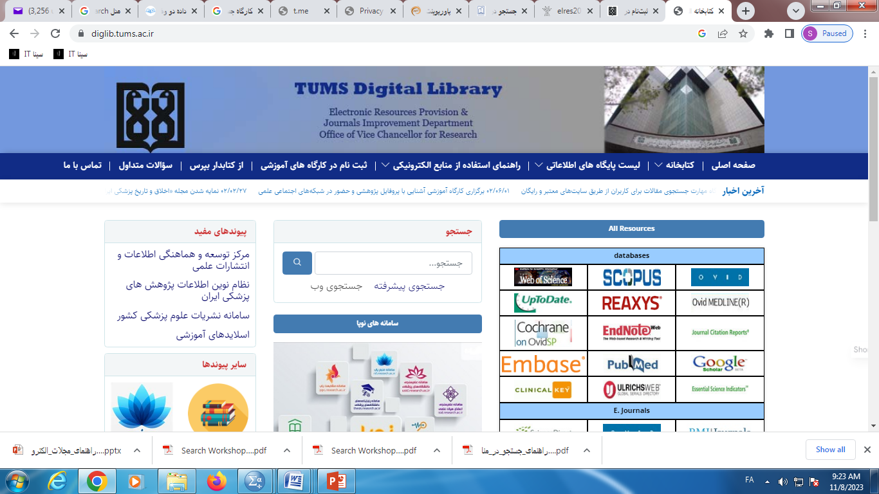

Slide 5

معرفی پایگاه های اطلاعاتی مورد اشتراک
PubMed
PubMedابزار برای جستجوی پایگاه مدلاین است، که حاوی اطلاعات کتاب‌شناختی پژوهشی برای تمام رشته‌های علوم پزشکی و زیست‌شناسی است. این پایگاه اطلاعاتی تا سال 2017حاوی 27میلیون عنوان است که قدیمی‌ترین آنها به سال ۱۸۶۵ بازمی‌گردد. پاب‌مِد مجموعه‌ای از اطلاعات کیفی مرکز ملی اطلاعات زیست‌فناوری و سایر نهادها و سازمان‌های دولتی حوزه سلامت ایالات متحده آمریکا است. این پایگاه اطلاعاتی به‌طور رایگان برای قابل دسترس است.

Slide 6
روش های جستجو در پابمد
جستجوی مقاله از طریق
کلیدواژه
نویسنده
ژورنال یا مجله
جستجوی ترکیبی با استفاده از عملگرها و تکنیک های جستجو
لینک به مقالات مرتبط
لینک به منابع خارج از مجموعه پابمد
پرسش های بالینی

Slide 7
مرور جستجو در پابمد
جستجوی کلیدواژگانی
به طور مثال Thrombin
ابزارهای دیگر
اعمال محدودیت ها یا Limits
جستجوی تگ ها یا Search Field Tags
جستجوی سرعنوان های موضوعی پزشکی یا MESH

Slide 8
PubMed – Additional Tools
اعمال محدودیت ها یا Limits بر اساس:
سن, جنس, نوع مطالعه etc
عملگرهای بولی
And, OR, NOT

Slide 9
جستجوی ساده در پابمد
مفاهیم اصلی پرسش مورد نظر را استخراج نمایید
وژگان یا مفاهیم استخراج شده را در کادر جستجو وارد کنید
جستجو را انجام دهید
با استفاده از Limits نتایج را محدود کنید.

Slide 10
جستجوی پیشرفته پابمد
تحلیل پرسش و استخراج مفاهیم یا کلیواژگان پرسش
تعین فیلدهای مورد نظر برای هر کلمه مورد پرسش
استفاده از فیلدهای نام ژورنال، نام نویسنده و ... جهت جستتجوی تخصصی
استفاده هوشمند از عملگرهای بولی
استفاده از تکنیک های جستجو مانند Truncation و Phrase Searching …
اعمال محدودیت ها ((Limits پس از انجام جستجو

Slide 11

معرفی پایگاه های اطلاعاتی مورد اشتراک
Web of Science
یک پایگاه کتابشناختی است که پیوند به متن کامل هزاران مجله را فراهم آورده است. دسترسی به متن کامل منابع، به اشتراک موسسه به مجلات الکترونیکی بستگی دارد. مهم‌ترین اطلاعات قابل دریافت از پایگاه وب آو ساینس شامل: شناسایی مقاله ها و برخی دیگر از انواع تولید علمی، شناسایی کسانی که به آثار علمی استناد کرده اند، شناسایی نقش هر یک از آثار علمی در پشتیبانی از پژوهش‌های فعلی، ردیابی فعالیت‌های پژوهشی همکاران دانشگاهی، ردیابی تاریخ و روند پیشرفت یک روش علمی از آغاز تا کنون و... می باشد.
برای دسترسی به اسلاید آموزشی Web of Science لینک زیر را کلیک کنید:
http://goums.ac.ir/files/diglib/files/web_of_science__part_1.pdf

Slide 12
جستجو در Web of Science
جستجوی ساده: Simple Search
جستجوی نویسنده: Author Search
جستجوی منابع استناد شده: Cited Reference Search
جستجوی پیشرفته: Advanced Search

Slide 13
جستجو در فیلدها بخش جستجوی ساده
Author
برای بهترین نتیجه، نام کامل خانوادگی را با اول نام کوچک نویسنده جستجو کنید
برای کاهش خطا در نتایج جستجو، ترکیب جستجوی نام نویسنده با آدرس وابستگی سازمانی وی در فیلد address یا organization-enhancedتوصیه شده است.
Ex: Aghaei (in the field of Author) AND Golestan (in the field of Address)
برای اسامی خاص که به شکل های گوناگون نوشته می شوند، در اشکال مختلف تلاش کنید. Ex: de la cruz f* OR delacruz f*
Address or Organization-Enhanced
از این فیلد برای پیدا کردن مقاله نویسنده ای با وابستگی سازمانی یا آدرس خاص استفاده کنید.
برای یافتن نتایج دقیق تر می توان از از Abbreviation List یا از or Organization-Enhanced استفاده کرد.

Slide 14
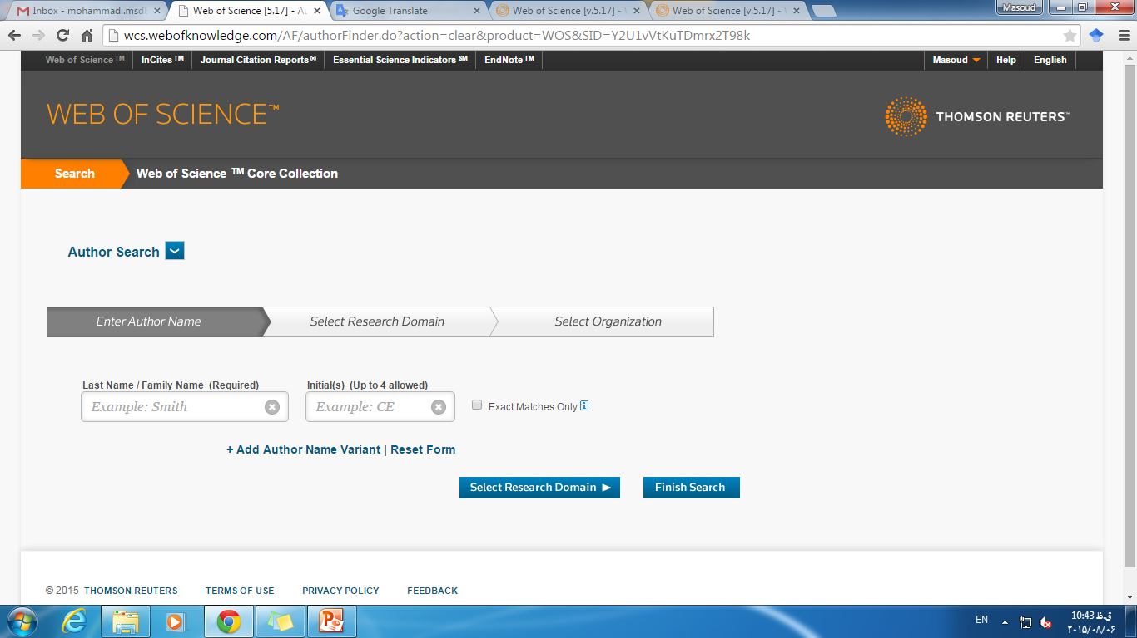
جستجوی نویسنده : Author Search
برای جستجوی یک مدرک از نویسنده ای خاص، در حوزه موضوعی خاص و با وابستگی سازمانی خاص، از َAuthor search استفاده کنید.

Slide 15
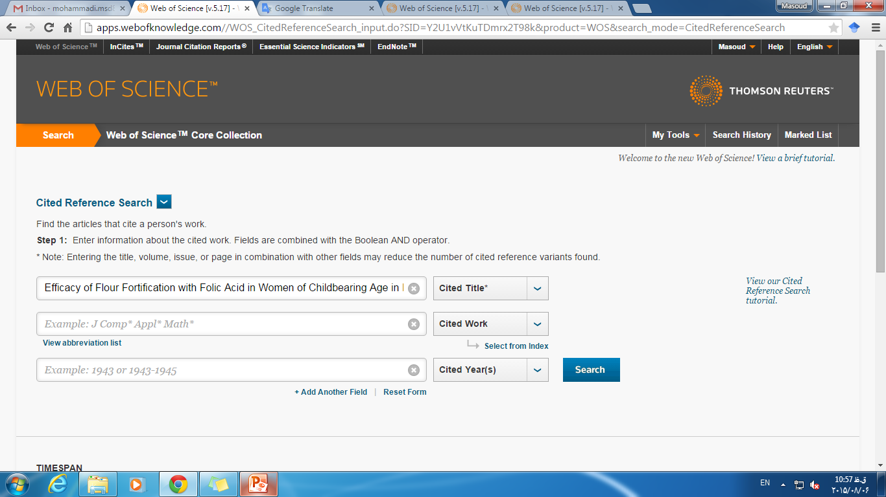
جستجوی منابع استناد شده: Cited Reference Search
نتیجه جستجوی یک مدرک در این یک مقاله نیست؛ بلکه مدارکی بازیابی می شوند که به مدرک مورد نظر استناد کرده باشند
با استفاده از Cited Reference Search، روابط بین آثار منتشر شده و زنجیره تولید علم مشخص می شود.

Slide 16
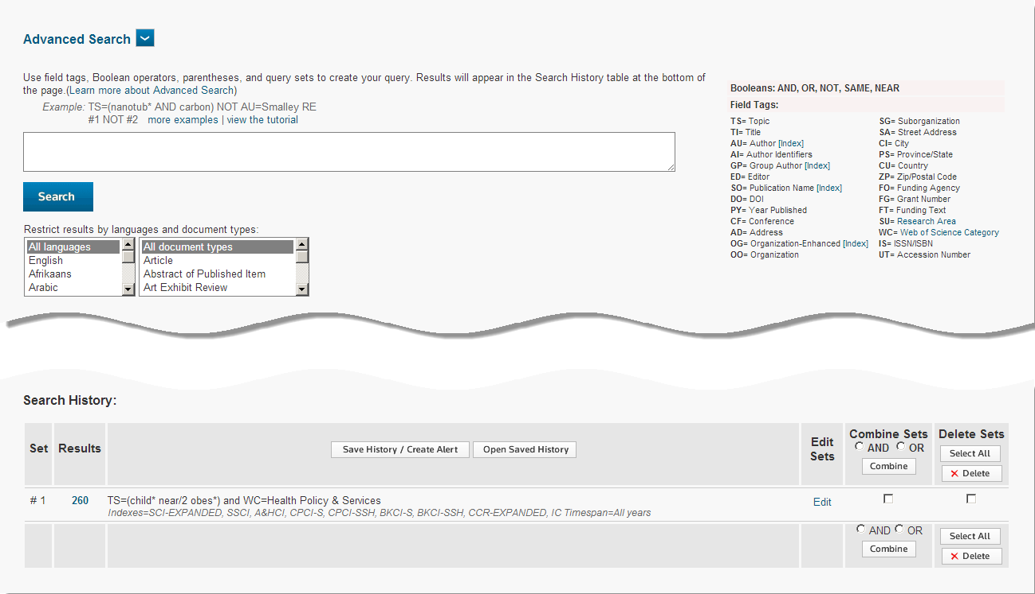
جستجوی پیشرفته: Advanced Search
در پایین این صفحه، تاریخچه جستجو وجود دارد که می توان جستجوهای قبلی را تکرار، ویرایش، حذف و یا با استفاده از عملگرهای بولی ترکیب کرد.

Slide 17

معرفی پایگاه های اطلاعاتی مورد اشتراک
Scopus
یکی از نمایه‌های استنادی معتبر و شناخته‌شده‌است که اطلاعات کتاب‌شناختی حدود 60 میلیون [۱] سند را در خود جمع‌آوری کرده‌است. اسکوپوس اطلاعات محصولات حدود ۵هزار ناشر علمی را از سراسر جهان در خود جای داده‌است. در مجموع اسکوپوس اطلاعات ۱۶ هزار و پانصد مجله علمی پژوهشی را در خود نمایه کرده‌است. اسکوپوس یکی از محصولات الزویر است. اسکوپوس همه حیطه‌های علوم که شامل علوم زیستی، فیزیک و شیمی و علوم اجتماعی می‌شود را در برمی‌گیرد.
برای دسترسی به اسلاید آموزشی Scopus لینک زیر را کلیک کنید:
http://goums.ac.ir/files/diglib/files/scopus_n1.pdf

Slide 18
Search in Scopus
Search
Document search
Author search
Affiliation search
Advance search
Browse

Slide 19
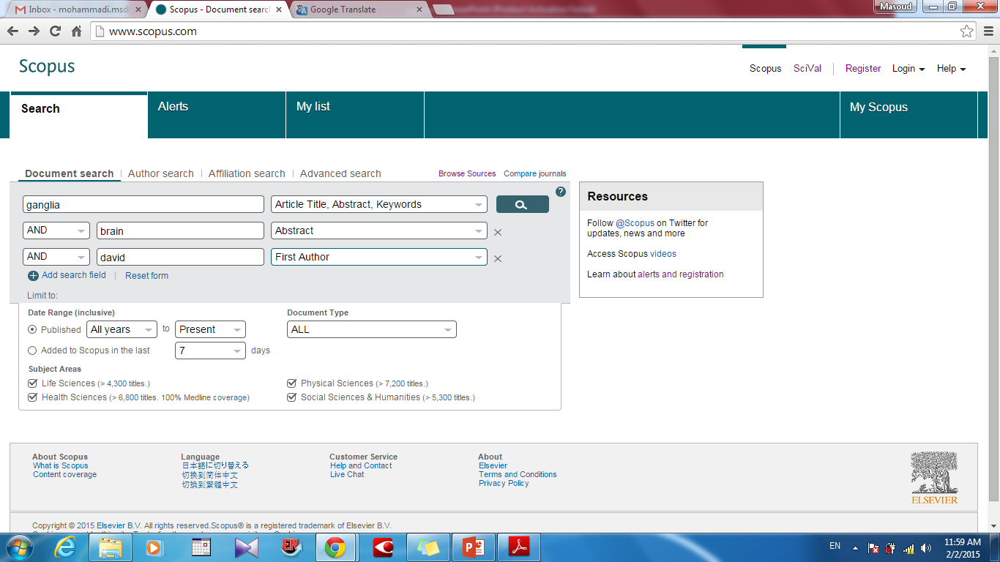
Document Search
جستجوی سند/مدرک

Slide 20
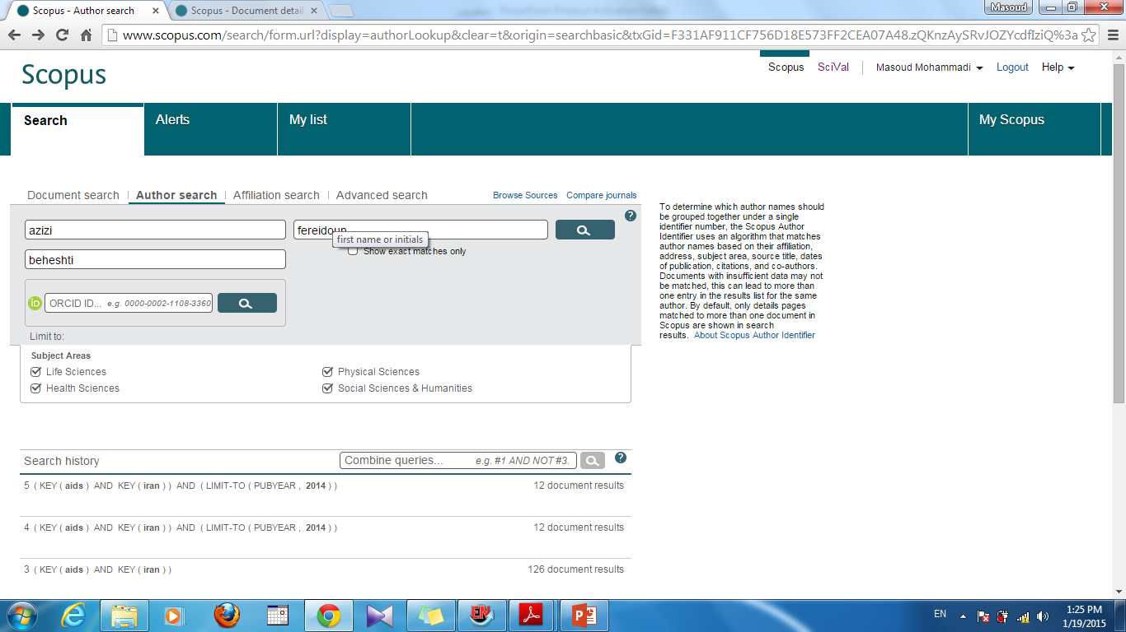
Author Search
جستجوی نویسنده

Slide 21
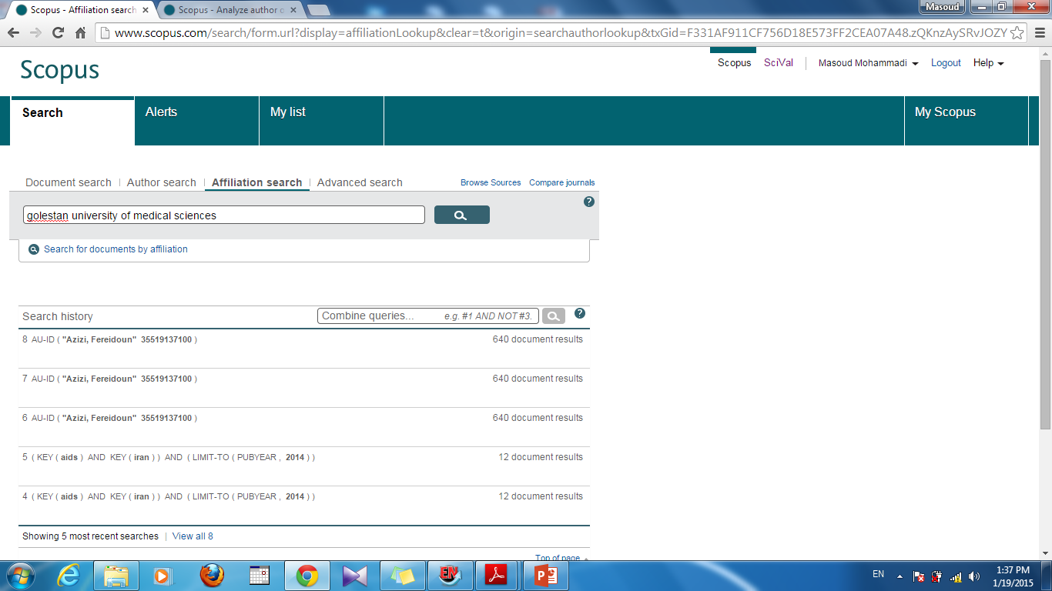
Affiliation Search
جستجوی سازمان/وابستگی سازمانی

Slide 22
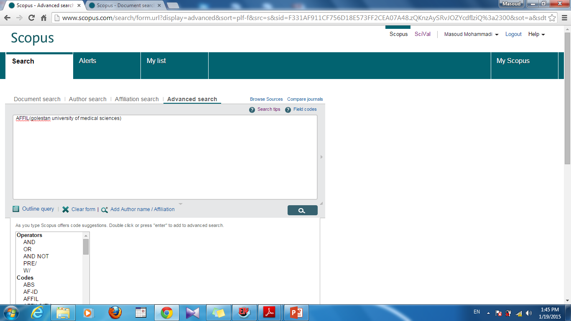
جستجوی پیشرفته: این قسمت نیاز به آشنایی با کدها و اپراتورهای مخصوص اسکوپوس دارد. راهنماهای این کدها و عملگرها در اینجا ارائه شده است.

Slide 23
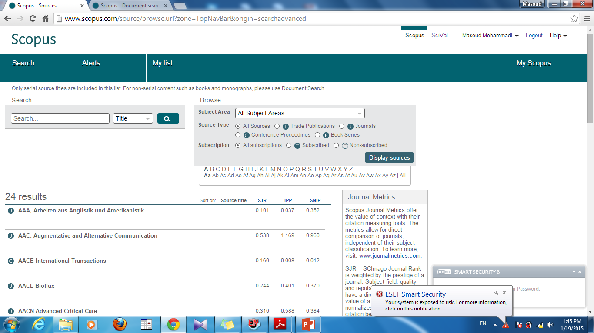
Browse
مرور یا تورق منابع بر حسب حوزه موضوعی، نوع منبع و وضعیت اشتراک

Slide 24

معرفی پایگاه های اطلاعاتی مورد اشتراک
Clinical Key
یک موتور جستجوی بالینی متعلق به شرکت Elsevier است که دسترسی به بالغ بر 1100 کتاب الکترونیک، 500 مجله الکترونیک 15 هزار آموزش بیمار، 4 هزار راهنمای (Guideline)، چکیده های Medline، 13 هزار ویدئوی پزشکی و 5 میلیون عکس را فراهم می سازد.
برای دسترسی به اسلاید آموزشی Clinical Key لینک زیر را کلیک کنید:
http://goums.ac.ir/files/diglib/files/clinical_key.pdf

Slide 25

معرفی پایگاه های اطلاعاتی مورد اشتراک
Embase
یکی از بزرگ ترین مجموعه های اطلاعاتی الکترونیکی است که توسط Elsevierتهیه وارائه می شود.EMBASE یک پایگاه اطلاعاتی زیست پزشکی و علوم دارویی است . بیش از 11 میلیون رکورد ازسال 1974 تا کنون دارد و سالانه 600000چکیده به آن اضافه می شود. 80% از رکوردهای آن دارای چکیده و مجموعه مجلات آن 4800 عنوان از 70 کشور جهان است. از مهمترین قابلیت های آن استفاده از اصطلاحنامه Emtree و جستجوی PICO است.
برای دسترسی به اسلاید آموزشی Embase لینک زیر را کلیک کنید:
http://goums.ac.ir/files/diglib/files/embase_-_Copy.pdf

Slide 26

معرفی پایگاه های اطلاعاتی مورد اشتراک
Ovid
یکی از بزرگ ترین مجموعه های اطلاعاتی الکترونیکی پزشکی است که دسترسی به بالغ بر 6 هزار کتاب الکترونیک، 1400 ژورنال تخصصی در حوزه های مختلف علوم پزشکی و اطلاعات کتابشناختی بالغ بر 100 پایگاه اطلاعاتی کتابشناختی را برای محققین علوم پزشکی فراهم کرده است.
برای دسترسی به اسلاید آموزشی Ovid لینک زیر را کلیک کنید:
http://goums.ac.ir/files/diglib/files/Ovid.goums.ac.ir.pdf

Slide 27

معرفی پایگاه های اطلاعاتی مورد اشتراک
OpenI
پایگاه اطلاعاتی تخصصی مواد دیداری شنیداری پابمد است که دسترسی به انواع منابع مالتی مدیا که از منابع موجود در پابمد استخراج شده اند را به صورت رایگان فراهم می کند. این پایگاه موتور جستجوی تصاویر و ویدئوهای پزشکی است. دسترسی به بیش 1.6 میلیون عکس مستخرج از مقالات پابمد، در حدود 8 هزار تصویر اشعه ایکس و 4 هزار گزارش رادیولوژی را مقدور می سازد.
برای دسترسی به اسلاید آموزشی OpenI لینک زیر را کلیک کنید:
http://goums.ac.ir/files/diglib/files/openi_(1).pdf

Slide 28

معرفی پایگاه های اطلاعاتی مورد اشتراک
Science Direct
پایگاه اطلاعاتی عمومی است که متعلق به شرکت Elsevier بوده و 2500 ژورنال و 26000 عنوان کتاب را مجموعه خود گردآوری کرده است. علاوه بر این موارد فایل های صوتی، تصویری، جدوال، گراف ها و عکس ها را شامل می شود.
برای دسترسی به اسلاید آموزشی Science Directلینک زیر را کلیک کنید:
http://goums.ac.ir/files/diglib/files/science_direct__goums.pdf

Slide 29
روش های جستجو در ScienceDirect:
1- جستجوی سریع Quick Search
2- جستجوی پیشرفته Advanced Search
3- جستجوی تخصصی Expert Search

Slide 30

معرفی پایگاه های اطلاعاتی مورد اشتراک
Uptodate
Up-To-Date منبع اطلاعاتی الکترونیکی است که بر روی وب و در قالب لوح فشرده منتشر می شود و اطلاعاتی تفصیلی را درباره مراقبت از بیمار و موارد بالینی (علائم بالینی، روش های آزمایشگاهی و تشخیص و درمان بیماریها) ارائه می دهد که برای پزشکان و بیماران کاربرد دارد. هر ساله بیش از ۸۰ میلیون مورد مربوط به بیماران توسط تیم های تحقیقاتیUpToDate مورد پژوهش و بررسی قرار می گیرد و هر ۴ ماه یکبار اطلاعات ارائه شده در UpToDate روزآمد می شود.

Slide 31



معرفی پایگاه های اطلاعاتی مورد اشتراک
جهت دسترسی به ژورنال ها و مجلات الکترونیک فارسی از پایگاه های اطلاعاتی زیر می توانید استفاده کنید:
مگیران
SID
سامانه دانش گستر برکت

Slide 32


